Slide 1
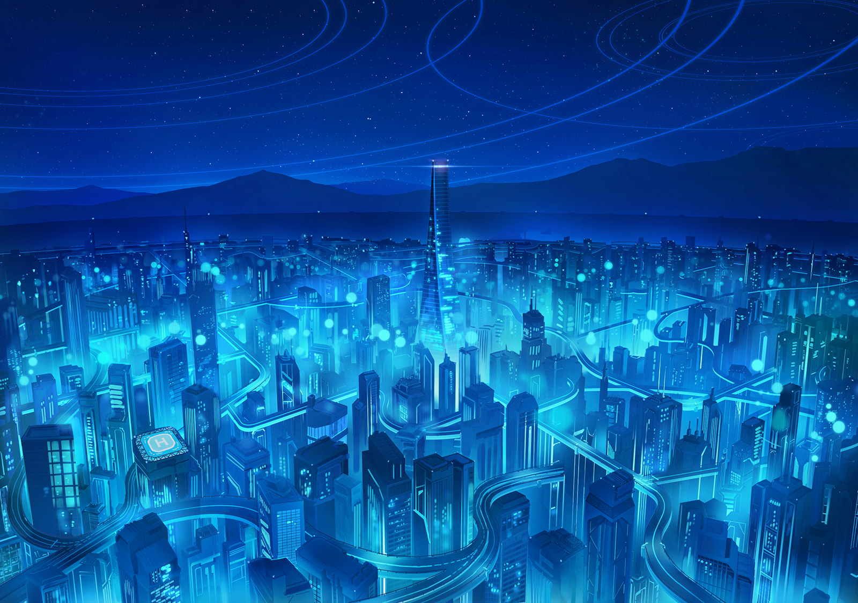
Evolusi Komputer Dan Revolusi Industri
Hafidz Rizal Al-Fadlil

Slide 2

Apa Itu Revolusi Industri?

Slide 3
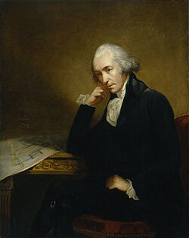
Revolusi Industri
Adalah perubahan besar dalam cara manusia memproduksi barang, bekerja, dan berteknologi.
Diawali pada tahun 1769, penemuan mesin uap oleh James Watt menjadi pemicu utama Revolusi industri 1.0

Slide 4
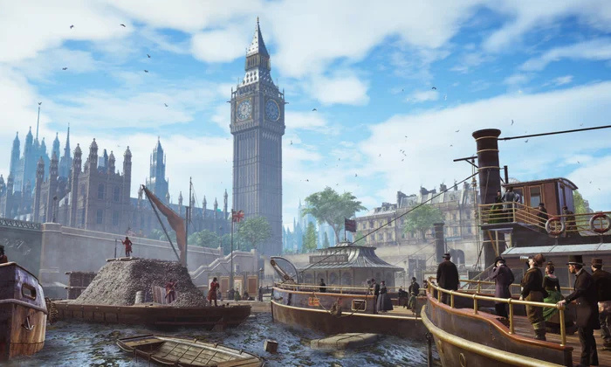
Fase Revolusi Industri
Revolusi Industri 1.0
sekitar 1760 – 1840, Inggris, Eropa & Amerika
Penggunaan mesin uap seperti kereta api dan kapal uap untuk mempermudah distribusi produk.
Lahirnya pabrik-pabrik besar dan mekanisasi sehingga produksi tekstil, besi, baja meningkat pesat.

Slide 5
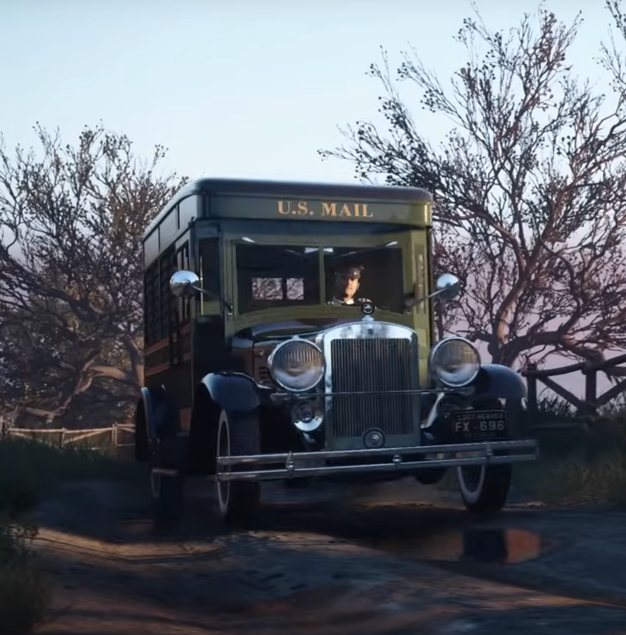
Fase Revolusi Industri
Revolusi Industri 2.0: Revolusi Teknologi
sekitar 1870 – 1914, Amerika, Jerman, Jepang, dan Eropa Barat.
Munculnya sumber energi baru yaitu listrik, minyak dan gas sehingga memunculkan lampu, telepon, mobil dan pesawat awal.
Produksi massal menjadi semakin berkembang dengan munculnya assembly line (jalur perakitan) sehingga barang yang dihasilkan menjadi jauh lebih murah.

Slide 6
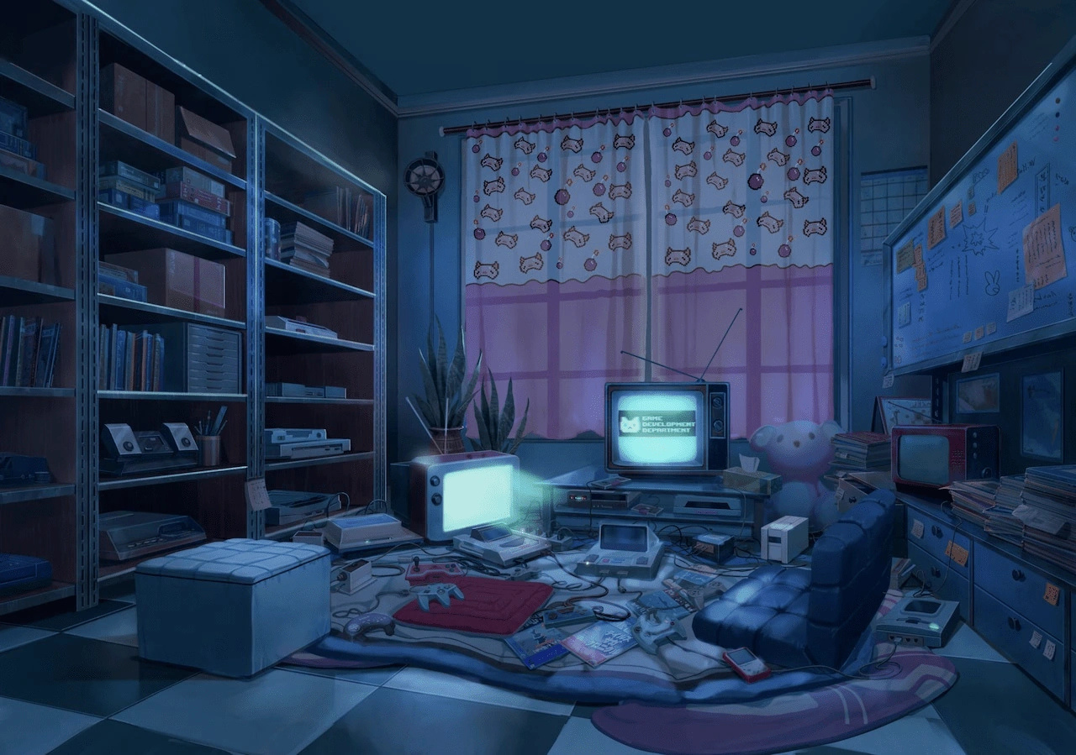
Fase Revolusi Industri
Revolusi Industri 3.0: Revolusi Digital
1960 – 2000
Munculnya komputer yang sudah dapat digunakan oleh masyarakat sehingga menjadi awal kemunculan internet sehingga memudahkan bisnis dan komunikasi.
Muncul industri baru seperti TI, e-commerce dan layanan digital.
ini adalah awal dari lahirnya dunia digital.

Slide 7
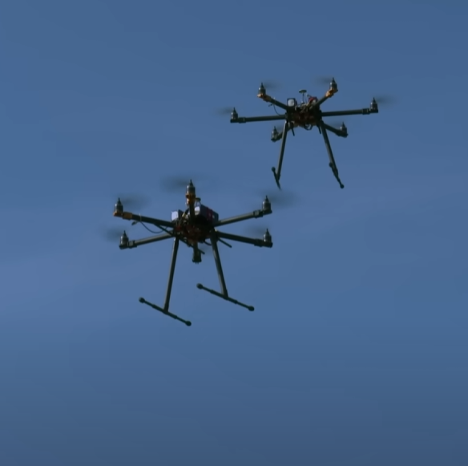
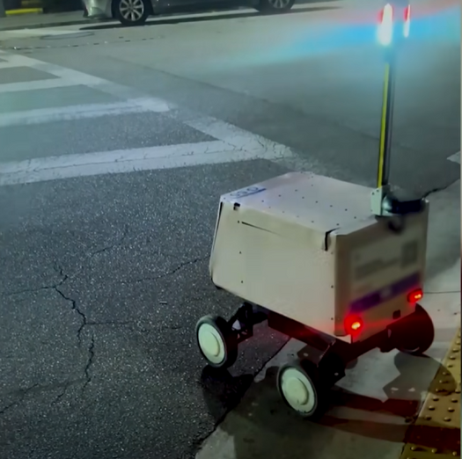
Fase Revolusi Industri
Revolusi Industri 4.0
2010 – Sekarang
Jarak antara dunia nyata dengan digital mulai dipersempit dengan adanya IoT (internet of things), percetakan 3D kendaraan tanpa awak dan cloud computing.
komputer menjadi lebih canggih dan kompleks dengan munculnya komputer kuantum, munculnya kecerdasan buatan (AI) untuk menciptakan sistem produksi yang lebih efisien dan cerdas, membantu manusia membuat keputusan yang kompleks.

Slide 8
Lalu Apa Hubungannya Dengan Evolusi Komputer?

Slide 9
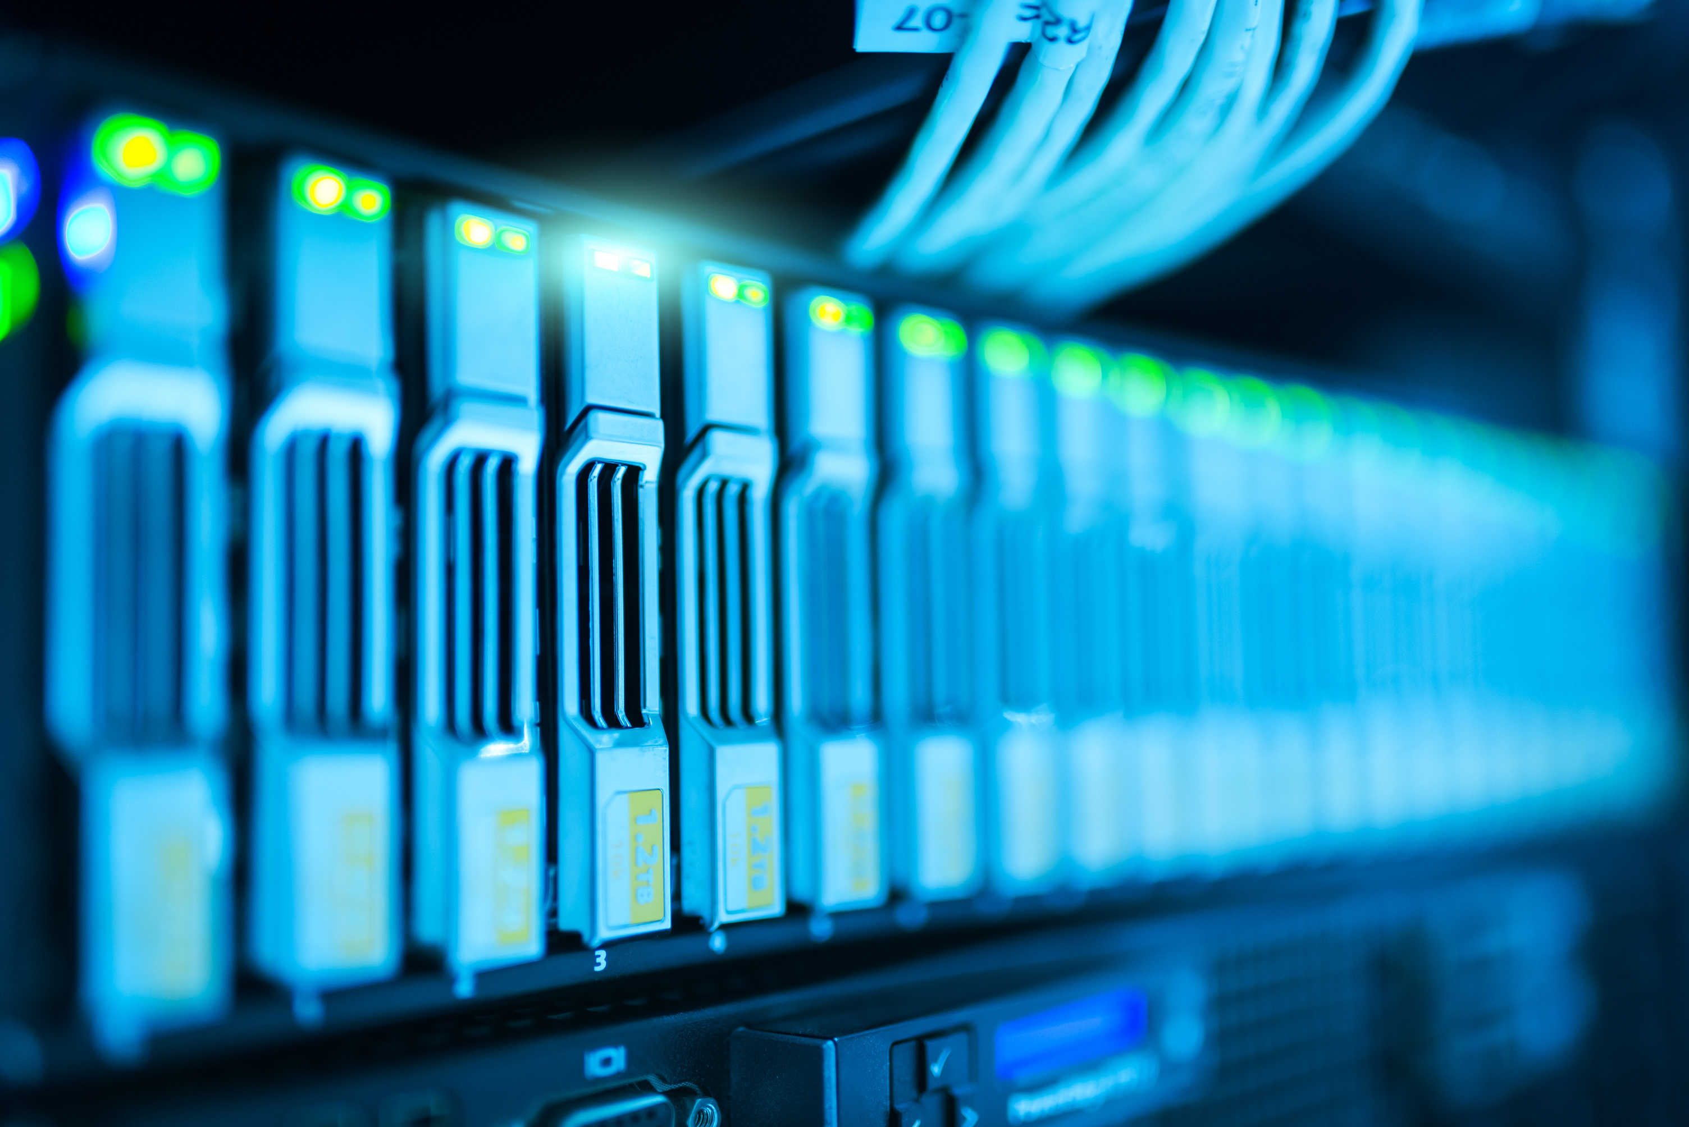
Evolusi Komputer Dan Revolusi Industri
Revolusi Industri 3.0 tidak mungkin terjadi tanpa komputer, karena otomatisasi pabrik dan perhitungan cepat bergantung pada komputer.
Revolusi Industri 4.0 justru ditopang penuh oleh evolusi komputer modern seperti internet, AI, big data, hingga komputasi awan. Perkembangan komputer mendorong produktivitas industri, cara manusia bekerja, hingga gaya hidup global.

Slide 10
Bagaimana Dengan Evolusi Komputer Itu Sendiri?

Slide 11
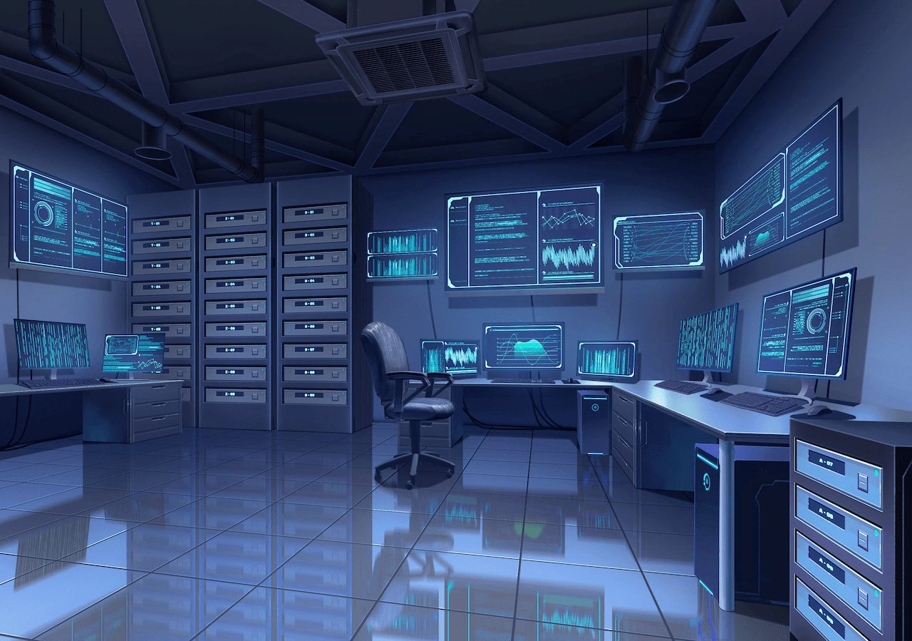
Evolusi Komputer
perjalanan luar biasa dari mesin hitung mekanis yang besar dan lambat menjadi perangkat digital cerdas yang terintegrasi di mana-mana

Slide 12
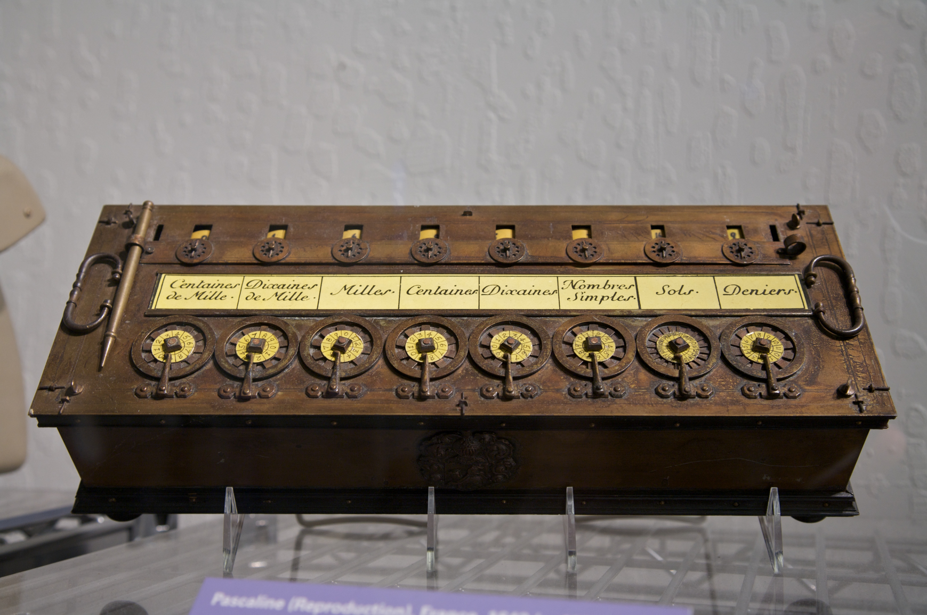
Fase Evolusi Komputer
0. Kalkulator Mekanis
Era awal
Sebelum era komputer elektronik, manusia menggunakan perangkat mekanis untuk mempermudah perhitungan.

Slide 13
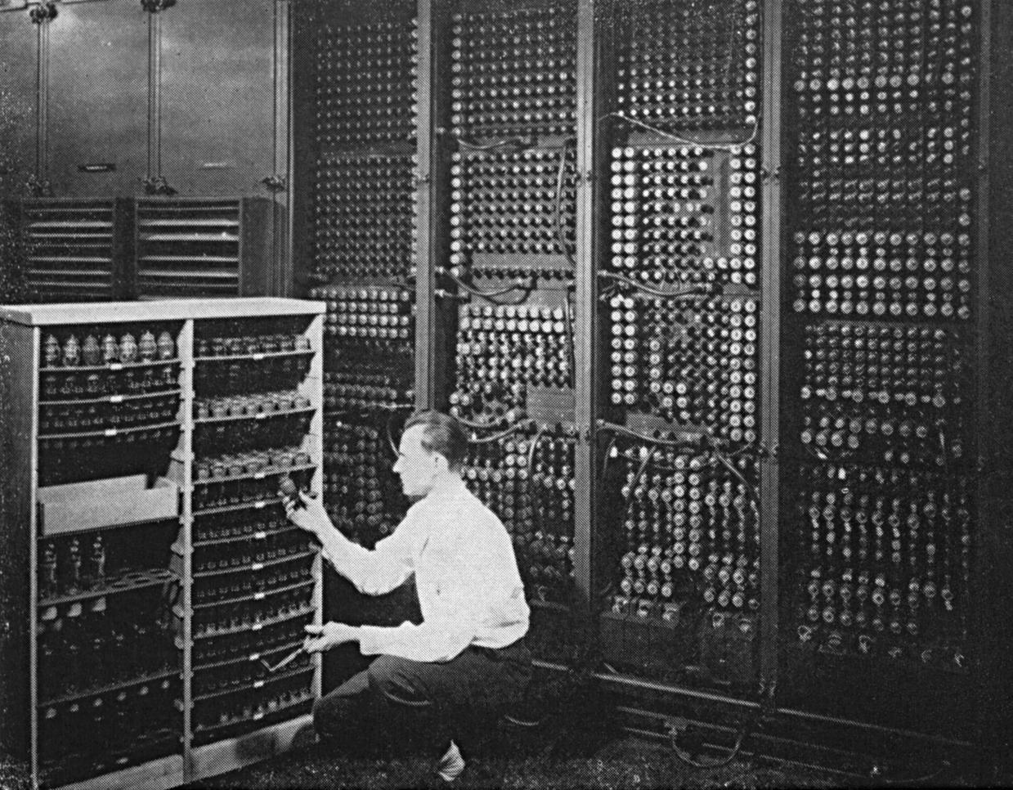
Fase Evolusi Komputer
1. Tabung vakum
Generasi Pertama (1940-1956)
mesin elektronik berskala besar yang menggunakan tabung vakum sebagai komponen utamanya. mengonsumsi banyak listrik, dan menghasilkan panas yang sangat tinggi.

Slide 14
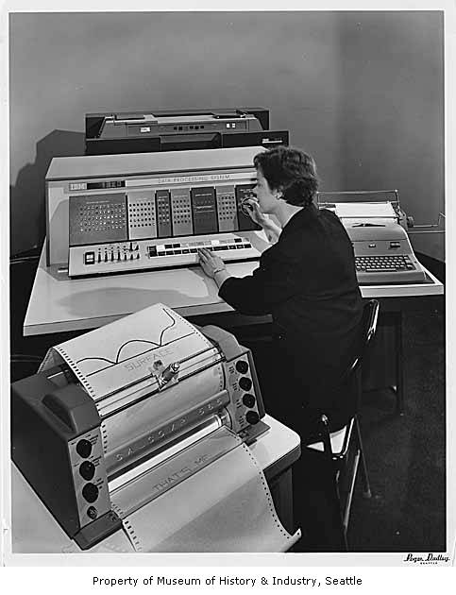
Fase Evolusi Komputer
2. Transistor
Generasi kedua (1956-1963)
Transistor menggantikan tabung vakum. Transistor jauh lebih kecil, lebih hemat energi, dan lebih andal.
Peningkatan kecepatan, efisiensi, dan keandalan. Mulai muncul bahasa pemrograman tingkat tinggi seperti FORTRAN dan COBOL.

Slide 15
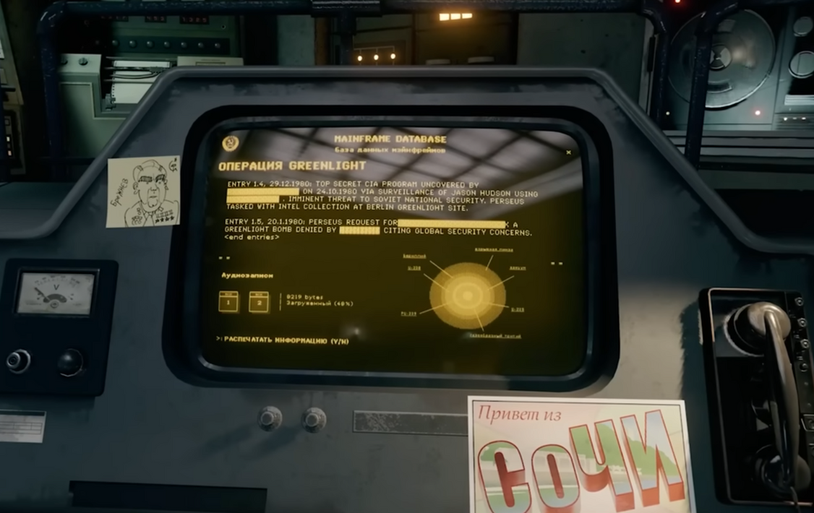
Fase Evolusi Komputer
3. Sirkuit terpadu (IC)
Generasi ketiga (1964-1971)
penggunaan sirkuit terpadu (IC), atau chip, yang mengintegrasikan ribuan transistor ke dalam satu lempengan silikon kecil.
Munculnya sistem operasi yang memungkinkan komputer menjalankan banyak program secara bersamaan.

Slide 16
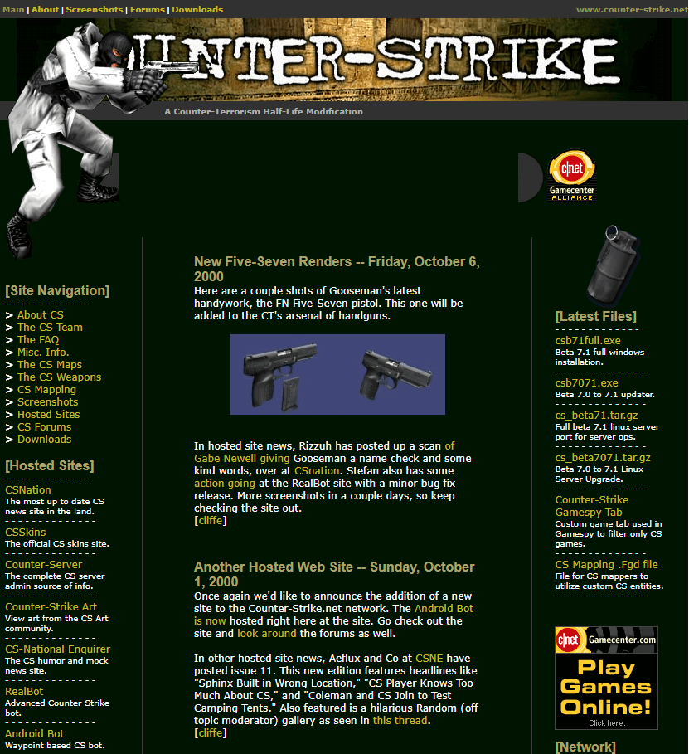
Fase Evolusi Komputer
4. Mikroprosesor
Generasi keempat (1971-sekarang)
Menggunakan Very Large Scale Integration (VLSI), yang mampu memuat ribuan hingga jutaan komponen dalam satu chip .memungkinkan munculnya komputer pribadi (PC) dan laptop.
Harga yang terjangkau membuat komputer dapat digunakan oleh masyarakat umum. Lahirnya internet dan GUI (Antarmuka Pengguna Grafis).

Slide 17
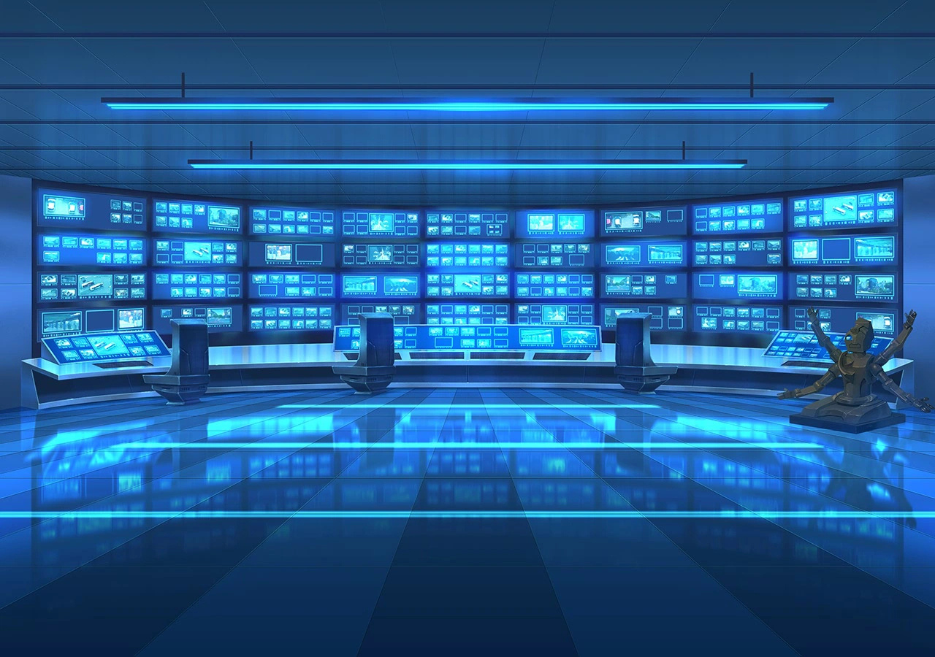
Fase Evolusi Komputer
5. Kecerdasan buatan (AI)
Generasi kelima (Sekarang-masa depan)
Pemanfaatan Artificial Intelligence (AI), pembelajaran mesin (machine learning) menciptakan komputer yang memiliki kemampuan pengambilan keputusan yang canggih, pemrosesan data masif, dan integrasi dengan teknologi lain seperti IoT.

Slide 18
Sumber
By Rama, CC BY-SA 3.0 fr, https://commons.wikimedia.org/w/index.php?curid=53246694
By Roger Dudley, IMLS Digital Collections & Content - Flickr: IBM 1620 data processing machine on display, Seattle World's Fair, 1962, CC BY 2.0, https://commons.wikimedia.org/w/index.php?curid=23856575
By M. Weik - https://ftp.arl.army.mil/ftp/historic-computers/ ; Transferred from pl.wikipedia to Commons by Masur using CommonsHelper., Public Domain, https://commons.wikimedia.org/w/index.php?curid=159291086
Canva Stock Assets
Video Game Screenshots

Slide 19
Terima Kasih

